Slide 1
МУЗЕЙНОЕ ЭКСКУРСИОННОЕ БЮРО НОВОКУЗНЕЦКА
«Новокузнецк: прошлое и настоящее…» тематические и обзорные экскурсии

Slide 2
Музейное экскурсионное бюро Новокузнецка предлагает:
автобусные и пешеходные
экскурсии по городу

Slide 3
Музейное кольцо Новокузнецка
.
Продолжительность экскурсии
3 часа 30 минут
Автобусная экскурсия по городу с посещением четырех городских музеев
Музей-заповедник «Кузнецкая крепость»,
Новокузнецкий художественный музей,
Новокузнецкий краеведческий музей,
Литературно-мемориальный музей Ф. М. Достоевского.

Slide 4
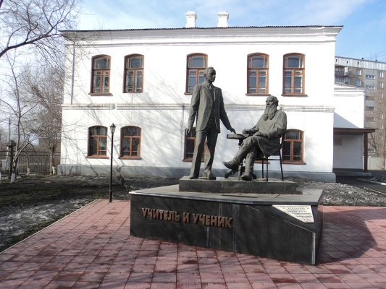
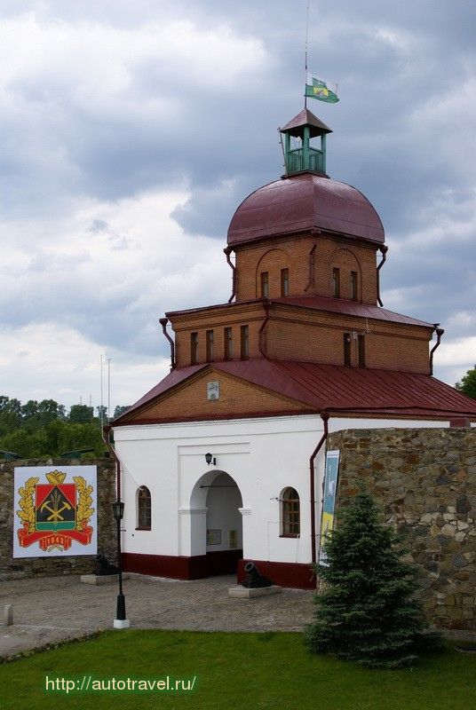
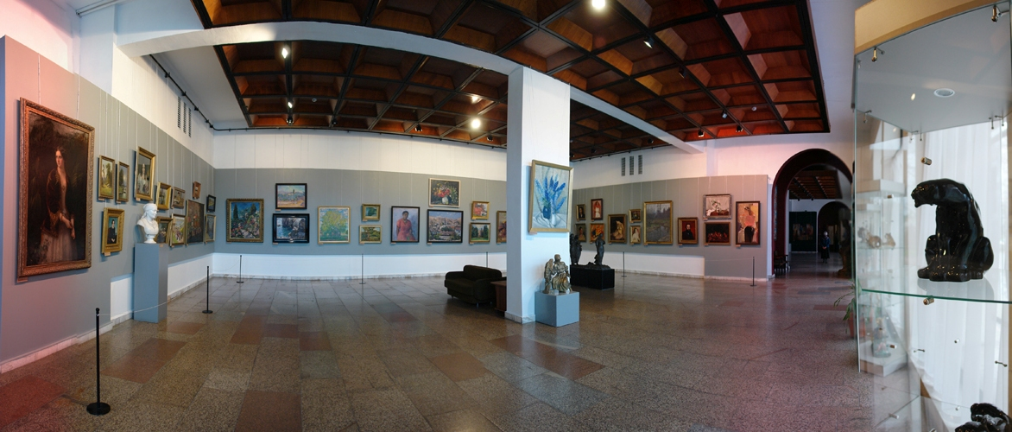

Slide 5
Новокузнецк – город боевой и трудовой славы
Общее время экскурсии: 1час 30 мин
Экскурсия по местам боевой и трудовой славы г. Новокузнецка расскажет о той роли, которую сыграли жители нашего города в годы Великой Отечественной войны.

Slide 6
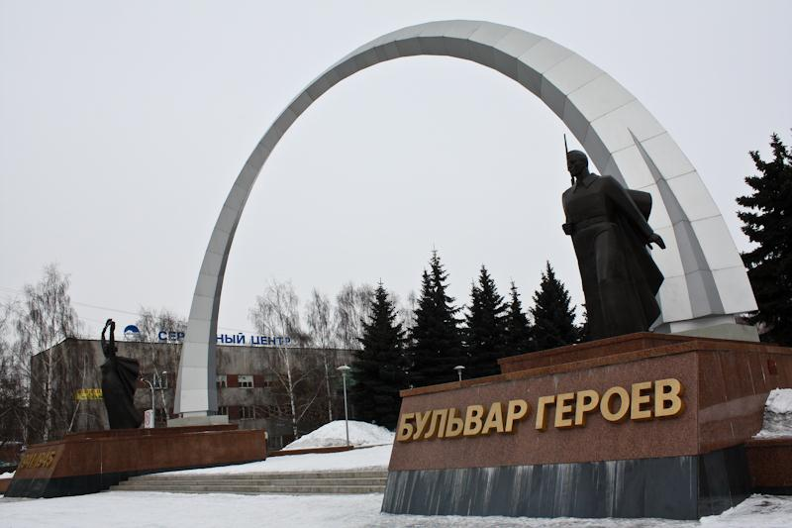
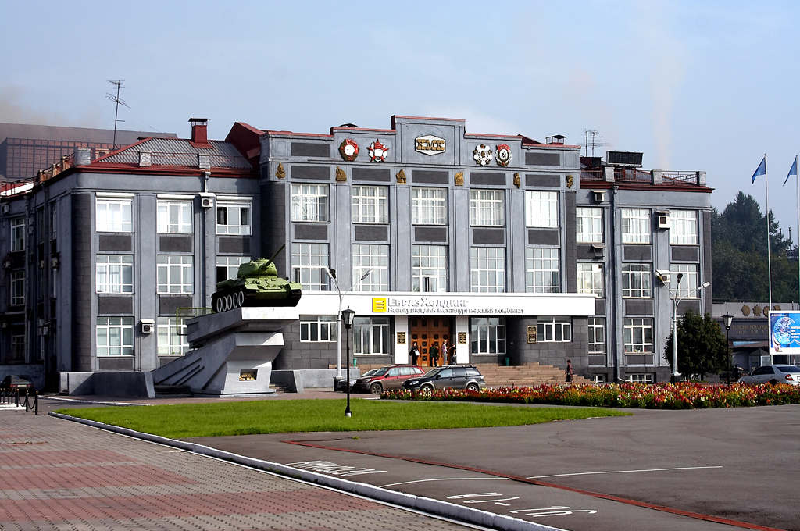
Памятники боевой техники военного периода

Slide 7
Пешеходная или автобусная экскурсия по Старому Кузнецку
Общее время экскурсии: 2ч. 10 мин. или 3ч. 30мин
На этой экскурсии Вы узнаете, как зарождался наш город, познакомитесь со старейшими архитектурными памятниками города Новокузнецка конца XVIII – XIX веков. В экскурсию включено посещение дома купца Фонарева для проведения мастер-класса по прикладным искусствам.

Slide 8
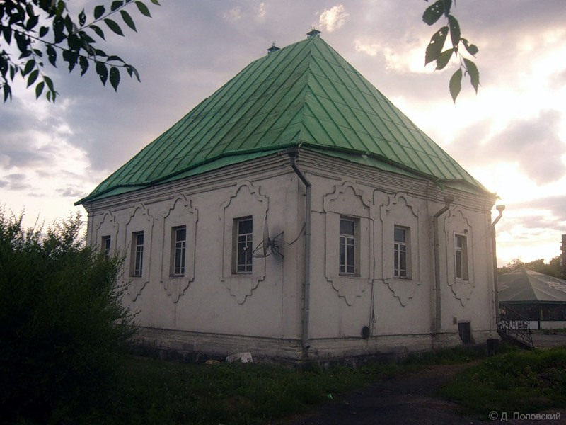
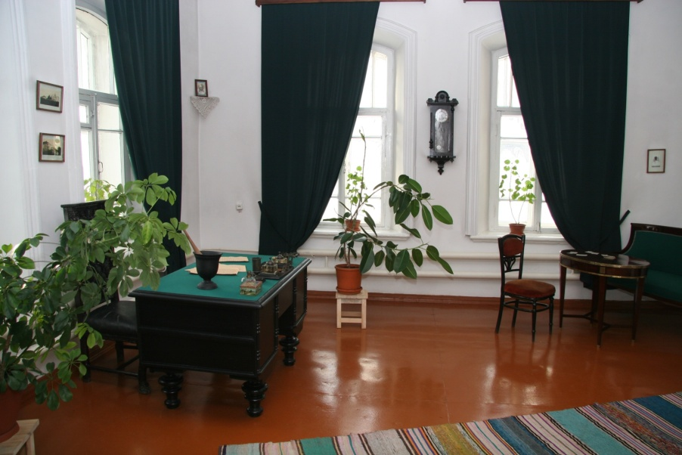
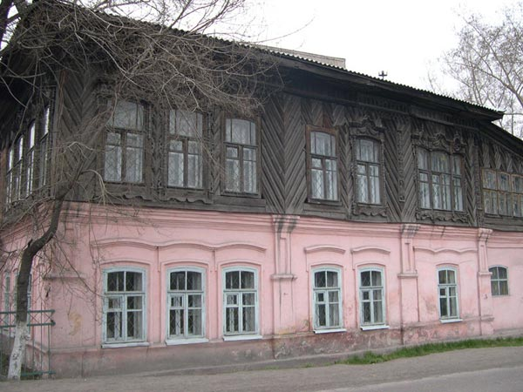
Старый Кузнецк

Slide 9
Обзорная экскурсия по городу
Общее время экскурсии: 1час 30 мин
Обзорная экскурсия по городу даст Вам возможность кратко познакомиться с наиболее интересными достопримечательностями города. Вы увидите архитектуру конца XVIII – XIX вв., архитектурные и скульптурные памятники советского периода, прогуляетесь по местам боевой и трудовой славы нашего города, а также узнаете, как формировался современный Новокузнецк.

Slide 10
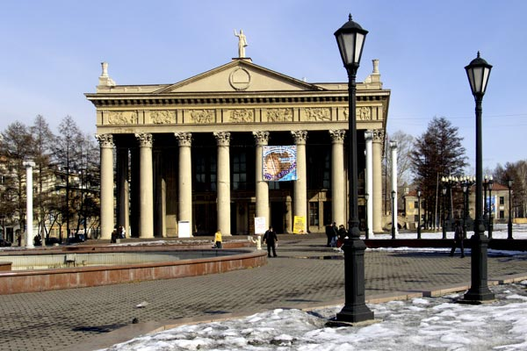
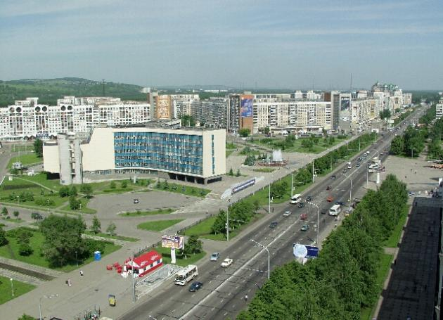
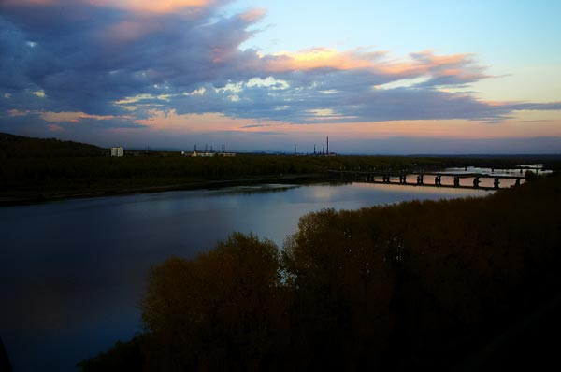
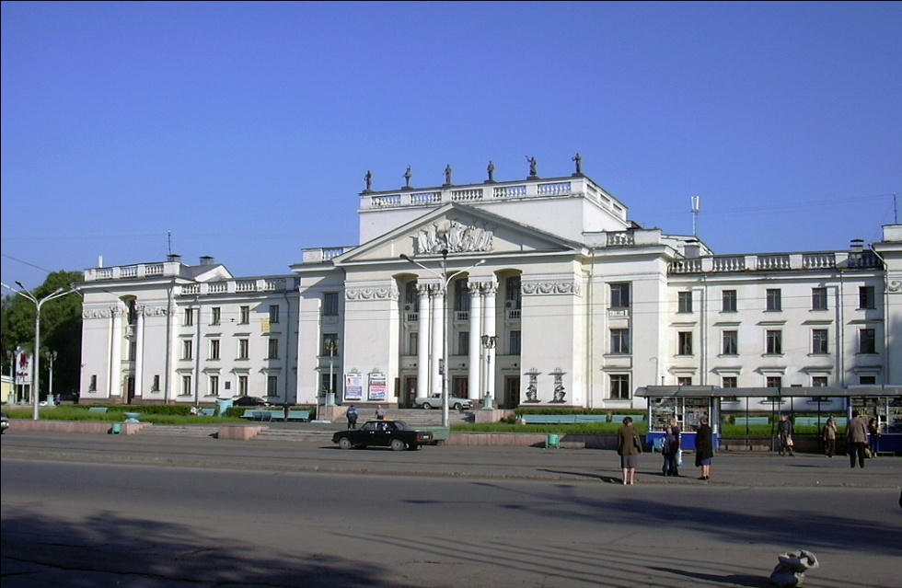
Новокузнецк – один из старейших городов Сибири, в нем сосредоточено немало культурно-исторических памятников различных эпох

Slide 11
Новые проспекты города Новокузнецка
Общее время экскурсии: 1час 30 мин
На данной экскурсии Вы узнаете, как формировались молодые улицы и проспекты г. Новокузнецка, узнаете о судьбе людей, чье имя оставило свой след на облике нашего города, и познакомитесь с новыми достопримечательностями
(возможно посещение ТРЦ)

Slide 12
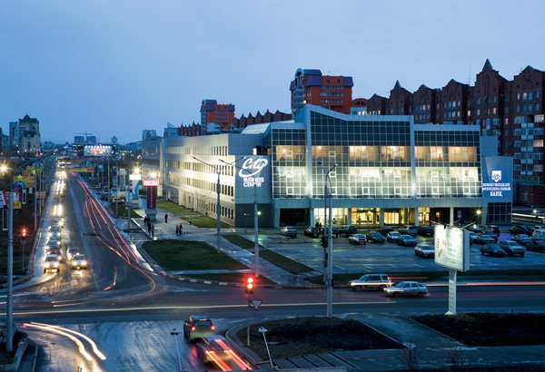
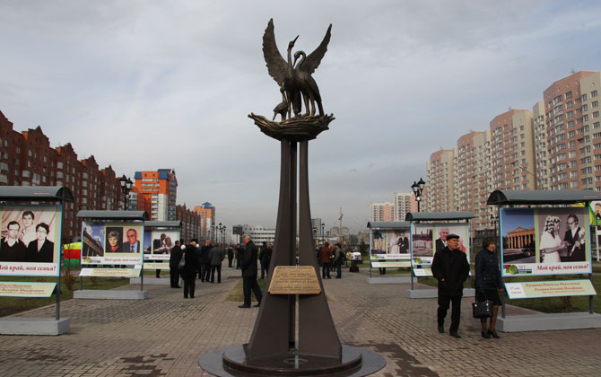
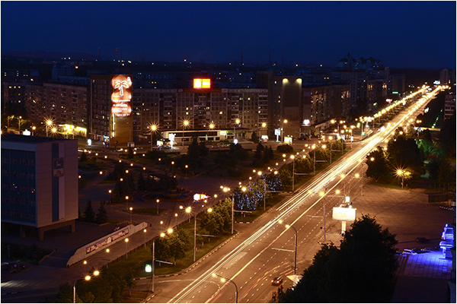
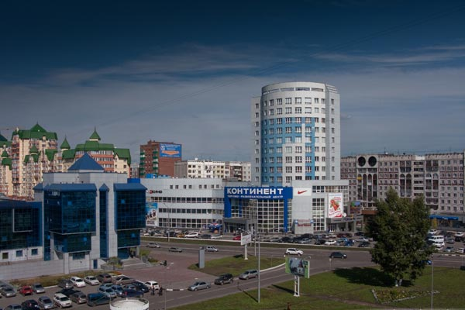
Новые проспекты города Новокузнецка

Slide 13
Город трудового и ратного подвига
Общее время экскурсии: 1час
Пешеходная экскурсия по архитектурно-мемориальному комплексу «Бульвар героев» и скверу имени Г. Жукова.

Slide 14
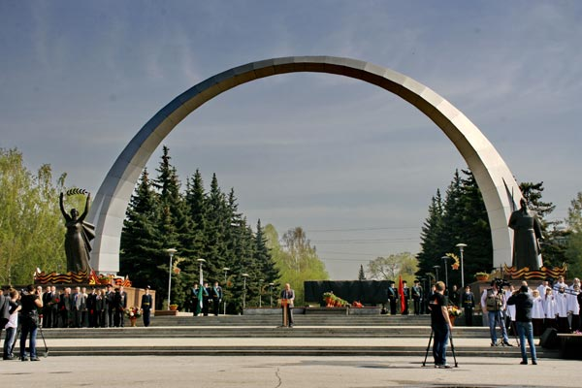
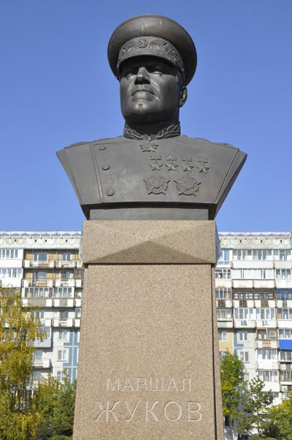
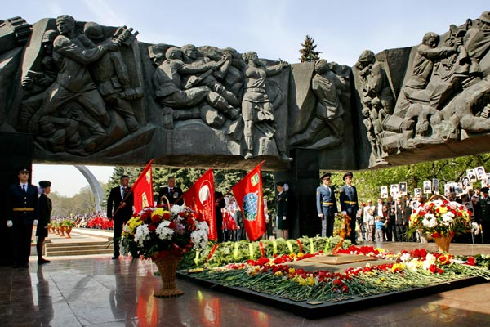
Город трудового и ратного подвига

Slide 15
Новокузнецк православный
Общее время экскурсии: 2часа 30 мин.
Автобусная экскурсия – знакомство с храмами города, их историей, архитектурой, внутренним убранством. Обязательные остановки в Спасо-Преображенском соборе, Михайло-Архангельском храме, Соборе Рождества Христова и храме Иоанна Воина

Slide 16
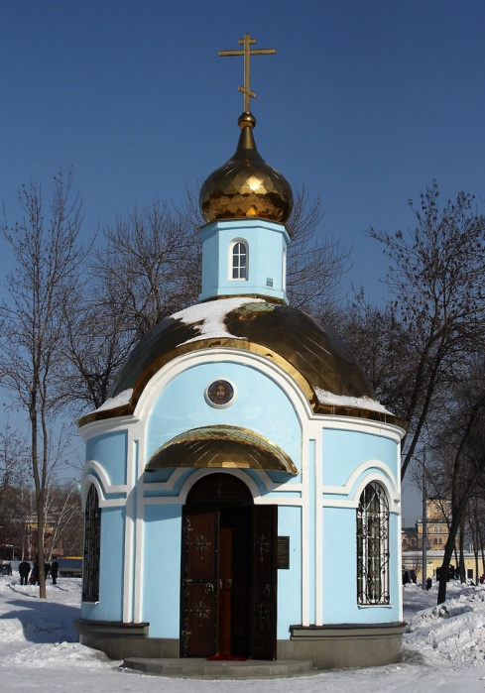
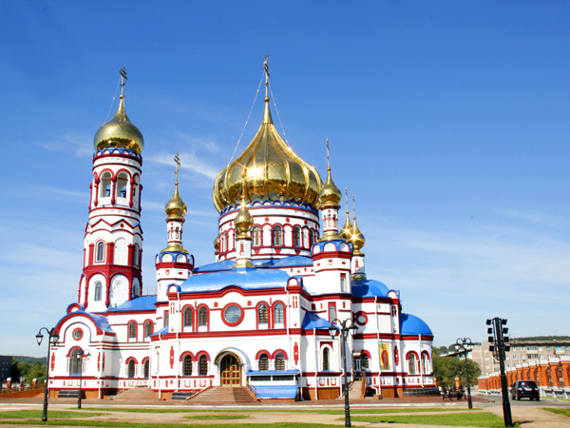
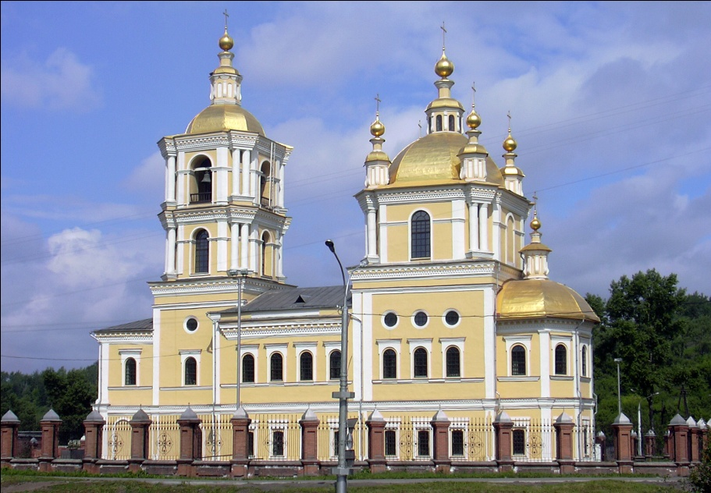
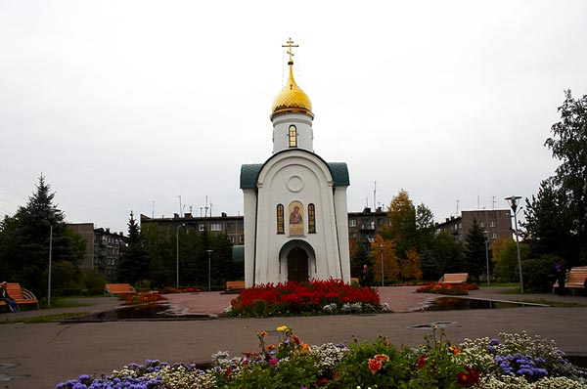
Новокузнецк православный

Slide 17
ЗАКАЗ ЭКСКУРСИЙ
Дополнительную информацию можно получить на сайте Управления культуры города Новокузнецка: http://www.kultura-nk.ru
на сайтах музеев города:
http://www.artkuznetsk.ru http://www.nkmuseum.ru
http://www.kuzn-krepost.ru http://www.dom-dostoevskogo.ru
Возможна корректировка экскурсионных маршрутов в соответствии с Вашими пожеланиями
Заказать экскурсию можно по телефонам:
36-00-92, 36-41-15

